Slide 1
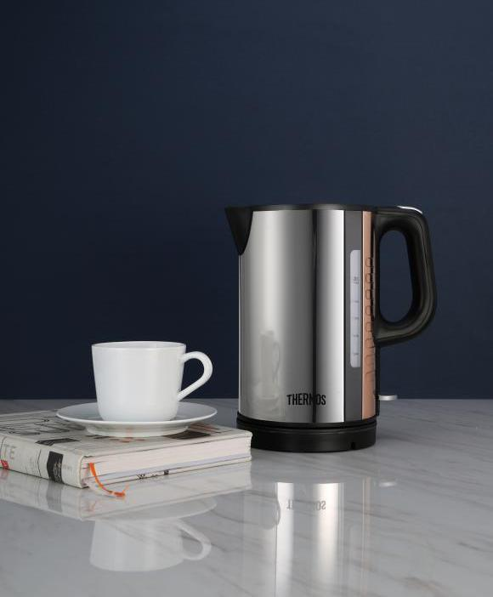


电水壶
EHA-1351A-RG
市场参考价：889.00
批发价：315.00
容量：1.5L
额定电压：220V~50Hz
额定功率：1800W
装箱数：4台
包装尺寸：260×192×270mm
包装方式：彩箱
1、大容量，煮水快速，为生活提供便捷；
2、STRIX进口温控，使用安全及寿命的最好保障；
3、干烧保护，如遇意外空壶启动，将自行断电保障安全；
4、可视水窗、顶盖双层隔热，细节设计为您想更多；
5、五金机体表面，精工处理，高档精制尽显品味；

